Slide 1
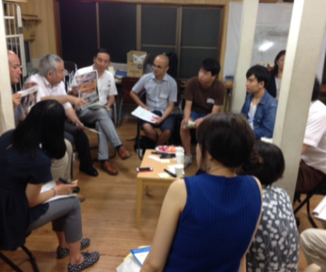
観光資源の磨き上げに関するご案内
（出前セミナー）
平成30年4月17日
神奈川県観光魅力創造協議会事務局
（国際文化観光局観光部国際観光課内）
■現地調査・意見交換会実施に向けた『出前セミナー申込書』ご提出のお願い
(目的)
・観光資源の磨き上げのため、外国人有識者や留学生が現地に赴き、観光資源等を
実際に見て検証し、地域の皆様との意見交換会を実施します。
(費用)無料
※原則として、無料ですが、状況に応じて、ご相談させて頂きます。
(所要時間) 半日程度（現地調査、意見交換会含む）
(派遣する外国人有識者・留学生について)
外国人有識者、留学生等を合計で３名程度派遣します。
・外国人有識者 観光的な視点でアドバイス可能な在日外国人・メディア等を派遣します。
・留学生 若者の目線をもった留学生を派遣します。
※派遣する外国人有識者、留学生等は事務局にて決定させていただきます。
※地域の皆様の人数は任意です。10名前後で参加されると意見を活発に交換できます。
(実施時期)平成30年６月～平成31年２月まで（予定）
＜ご提出期限＞５月１１日(金)
（別紙「出前セミナー意向確認書（2018年度）」にて、お申込みください。)
※なお応募者多数の場合には調整の上、６月８日（金）までに決定し、ご案内いたします。
調査票と出前セミナー申込書提出（事務局へ）
平成３０年５月１１日（金）
締め切り
出前セミナー訪問個所決定
平成３０年６月８日（金）
出前セミナー訪問個所決定
各地の出前セミナーの実施
平成30年6月～平成31年2月まで
各地の出前セミナー開催
意見交換会イメージ

Slide 2
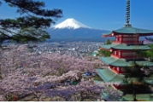
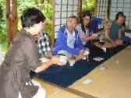
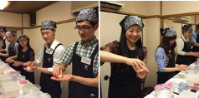
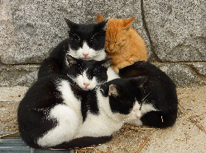
出前セミナー申込書についてのお願い
当事業は、外国人から見た神奈川の魅力を検証し、日本人が気づいていない外国人にとって魅力ある観光資源を磨き上げることを目的としています。
その為に、次のようなコンテンツを調査票に記入いただき、現地視察、外国人有識者との意見交換会を設定し、観光資源の磨き上げに活かします。
・ ガイドブックにも載っていない地元の人しか知らないような意外な観光資源（Only One）
・ 特定の時期（季節）や時間帯でしかみることができないもの、こと。
・企業による先進技術の開示や体験
・酒蔵を英語で案内し、試飲までできるような製造工程の見学
・伝統的な工業地帯とそこで培われた職人、および職人技
・特定の時期だけ咲き乱れる花のスポット
・特別感があり、そこでしか体験できないサービス
・ここでしか味わえないレストランや和食料亭
・なぜか外国人が最近集まっているスポット
・横浜より車で90分圏内（三浦・大山・大磯等）にある施設
・訪日教育旅行に適した40名程度の団体対応可能な学習・体験施設
重点ポイント
重点テーマ
①富裕層向け資源（特別拝観・特別貸切）
②ユニークベニュー（美術館・博物館・歴史的建造物等）
ユニークベニュー・・・会議やレセプションを開くことで特別感や地域の特性を演出できる会場
③体験型観光（陶芸体験等のものづくり・マリンスポーツ体験・農業体験等)
④クルーズの寄港地ツアー（横浜港発着・所要６時間程度）
⑤産業観光施設(工場・研究所見学)
⑥花の名所（桜・紅葉・あじさい等）
⑦朝型夜型コンテンツ発掘（ナイトタイムエコノミー等）
ナイトタイムエコノミー・・・夜の観光資源を充実させ消費拡大と満足度UPを図ろうという施策
体験型
宿泊滞在型
広域周遊型
富裕層
ＭＩＣＥ（ユニークベニュー）
訪日教育旅行
クルーズ船客
具体例

